Slide 1


ELEVACIÓN Y EVOLUCIÓN AL NIVEL ESTÁTICO
MC. Grisel Alejandra Gutiérrez Anguamea
Universidad de Sonora
Departamento de Geología
griselgtza@gmail.com

Slide 2
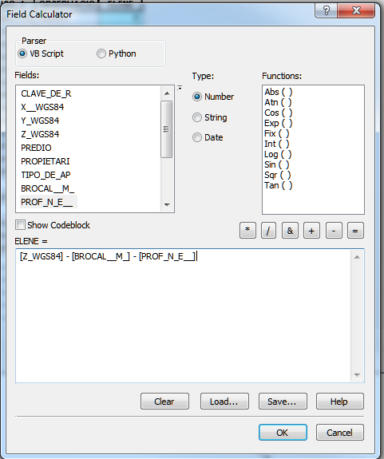
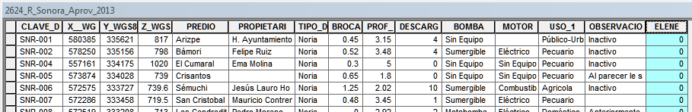
AGREGAR INFORMACIÓN DE ELEVACIÓN DE NIVEL ESTÁTICO
En la tabla de 2624_R_Sonora_Aprox_2013 agregar una nueva columna con el nombre de ELENE (Elevación del Nivel Estático, Double). Y vamos a realizar dos restas, a la columna de Z_WGS84 vamos a restar BROCAL__M_ y PROF_N__E. Esto es para dejar la elevación del espejo del agua con respecto al nivel del mar.

Slide 3
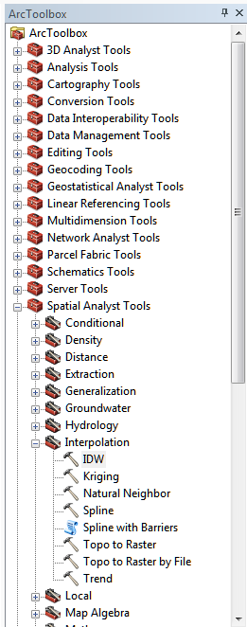
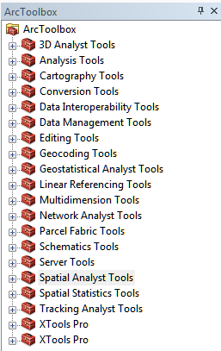
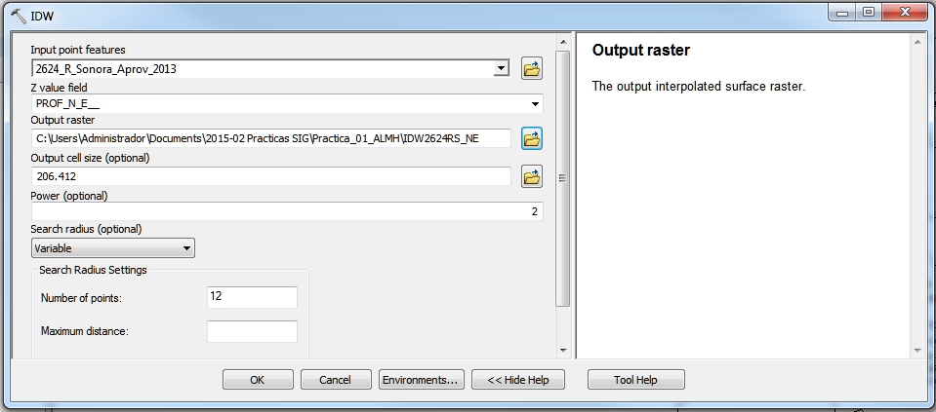
A continuación haremos un raster con la columna de Prof_N_E
En ArcToolbox/Spatial Analyst Tools/Interpolation/IDW
El nombre del raster deberá ser: IDW2624RS_NE

Slide 4
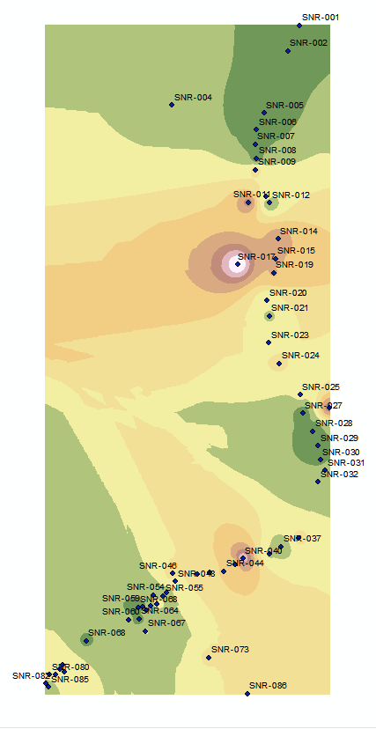

Slide 5
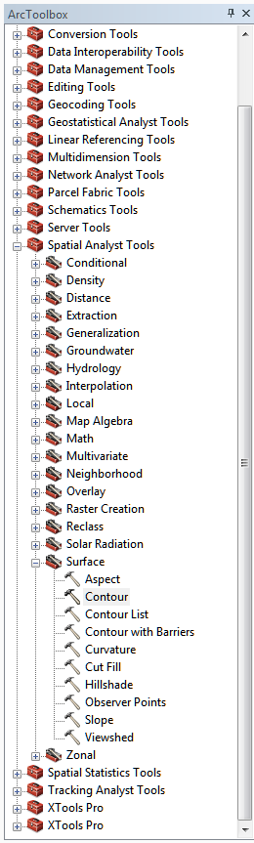
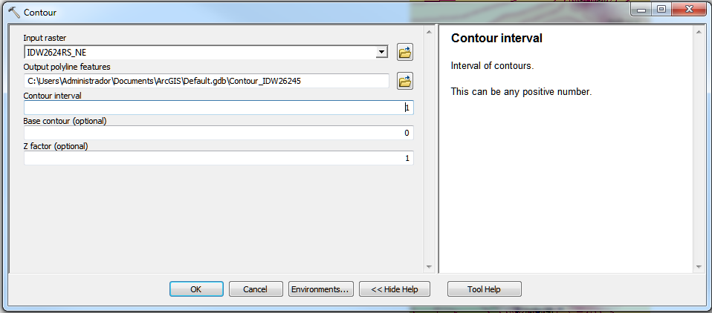
A continuación haremos contornos
En ArcToolbox/Spatial Analyst Tools/ Surface/Contours
El nombre del contorno deberá ser: Cont_IDW2624RS_NE

Slide 6
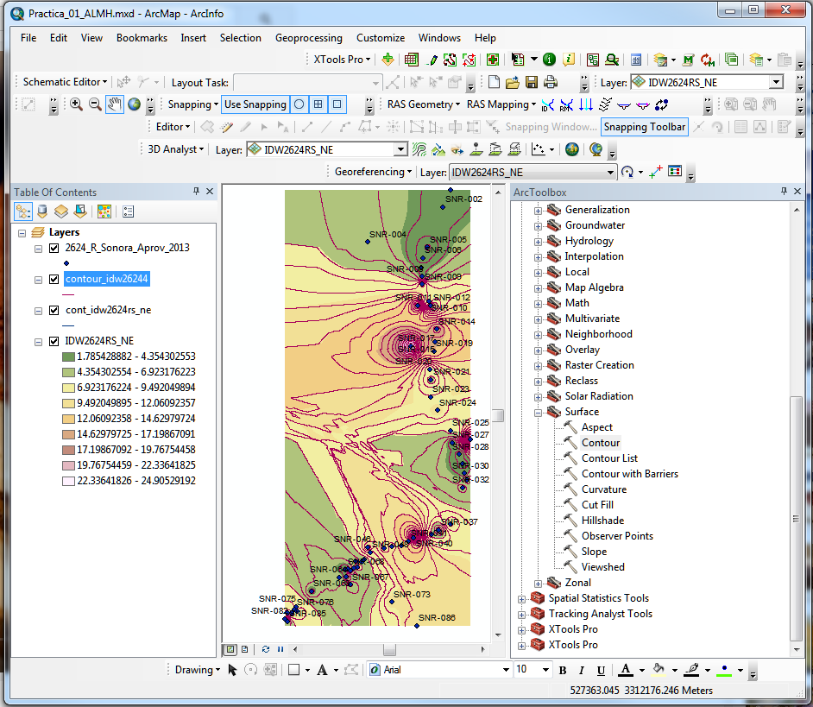

Slide 7
Hacer raster y contornos con la columna de ELENE

Slide 8
Editar cada raster y cada shape de contornos

Slide 9
Práctica 5:
Elaborar los siguientes mapas colocando la descripción de cada uno de ellos
Mapa de ubicación de aprovechamientos (2 mapas, 1 regional y 1 local)
Mapa de clasificación de pozo (2 mapas, 1 regional y 1 local)
Mapa de profundidad al nivel estático (2 mapas, 1 regional y 1 local)
Mapa de configuración de elevación y evolución al nivel estático (2012-2015), (2 mapas, 1 regional y 1 local)
Y organizar toda la información
Todos los mxd de los mapas anteriores (8 mxd, bien identificados)
Todos los shapes en una carpeta bien identificada
Todos los layout en una carpeta bien identificada, también.

Slide 10
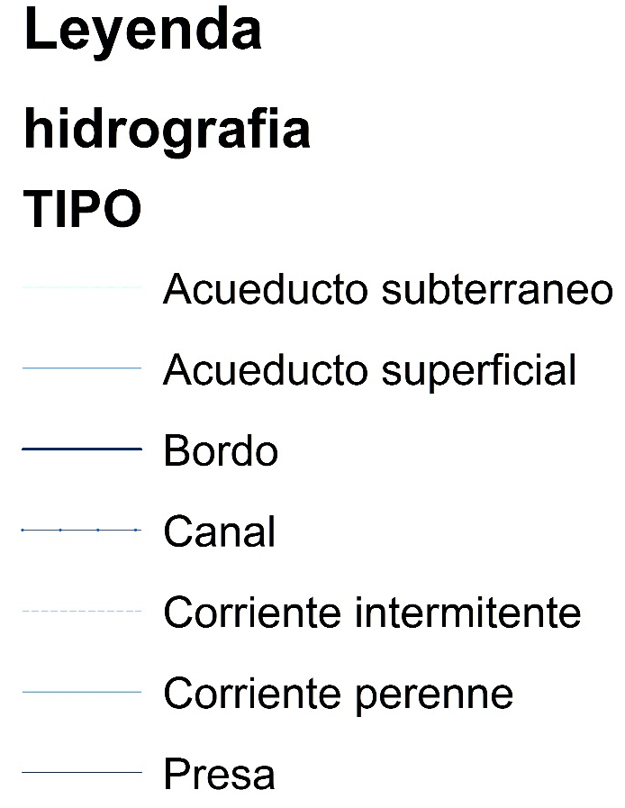

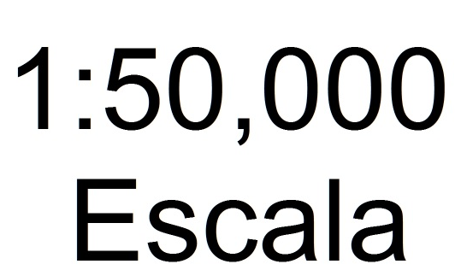
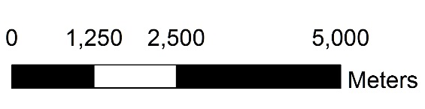
Contenido de Mapa

Slide 11
Contenido de Mapa
1. Recuerde que tiene los datos del 2012 y 2015; entonces, deberá entregar (además de los mapas pedidos), también en su reporte la elevación y su evolución del 2012 hasta el 2015, cómo se ha comportado el NE del agua subterránea, qué ha pasado y a qué posibles causas se deba esta condición.
2. Elaborar un documento de power point con los mapas y procedimientos hechos, además de agregar sus comentarios al respecto de la información obtenida en esta práctica; repito: ELENE y EVONE 2012 al 2015
3. Diviértase!!!!!!!!!!!!!!!!!!!!!

